Slide 1

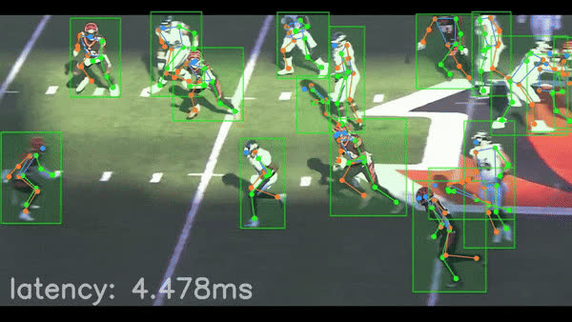

LAB 3
01/34
NHÓM 12
RTMPOSE
REAL-TIME MULTI-PERSON POSE ESTIMATION BASED ON MMPOSE

Slide 2
MỤC
LỤC
02/34
01
02
03
PHƯƠNG PHÁP ĐỀ XUẤT
CÔNG TRÌNH LIÊN QUAN
MÔ HÌNH LÝ THUYẾT
04
05
06
CÁC CHỈ SỐ ĐÁNH GIÁ
TẬP DỮ LIỆU VÀ THỰC NGHIỆM
KẾT QUẢ VÀ THẢO LUẬN

Slide 3
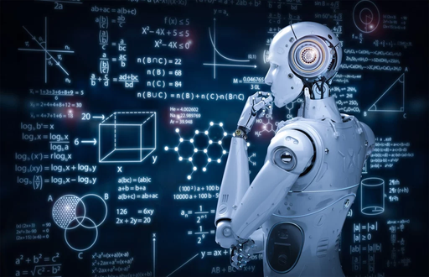
03/34
Mô hình học thuật chính xác nhưng chậm.
VẤN ĐỀ
Mô hình công nghiệp nhanh nhưng kém chính xác.

Slide 4

PHƯƠNG PHÁP
04/34
ĐỀ XUẤT
Giải pháp
RTMPose - Framework tối ưu hóa toàn diện dựa trên 5 yếu tố: Paradigm, Backbone, Localization, Training, Deployment.

Slide 5

05/34
Paradigm: Sử dụng Top-down kết hợp với detector siêu nhanh (RTMDet) ==> Loại bỏ nút thắt cổ chai về tốc độ
Backbone: Sử dụng CSPNeXt (tối ưu cho dense prediction) thay vì ResNet/MobileNet
CẢI TIẾN
Localization: Sử dụng SimCC (phân loại tọa độ) thay vì Heatmap ==> Loại bỏ lớp upsampling, giảm tính toán, tăng tốc độ suy luận
CHÍNH
Training: tinh chỉnh lại các chiến lược huấn luyện cũ để phù hợp hơn với bài toán pose estimation
Pipeline: Áp dụng Skip-frame detection để tối ưu hóa tốc độ xử lý video

Slide 6



06/34
Bottom-up Approaches:
Tốt cho đám đông nhưng yêu cầu ảnh đầu vào lớn, khó cân bằng tốc độ/chính xác
Top-down Approaches:
CÔNG TRÌNH
Độ chính xác cao nhưng truyền thống bị coi là chậm. RTMPose: Chứng minh Top-down có thể chạy Real-time nhờ detector hiện đại
LIÊN QUAN
Coordinate Classification (SimCC):
Thay thế Heatmap bằng phân loại tọa độ. Giảm độ phức tạp tính toán, loại bỏ sai số lượng tử hóa
Vision Transformers:
Chính xác nhưng nặng nề. RTMPose: Sử dụng Gated Attention Unit (GAU) nhẹ hơn để thay thế

Slide 7
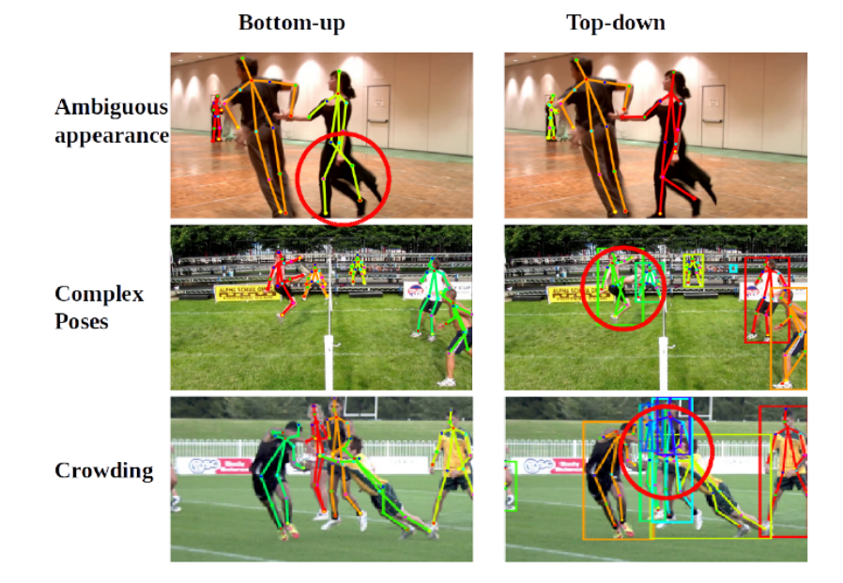
07/34
Bottom-up Approaches:
Phát hiện tất cả các điểm khớp (keypoints) trong ảnh trước, sau đó gom nhóm chúng thành từng người
Top-down Approaches:
Sử dụng detector để cắt ảnh từng người, sau đó ước lượng tư thế cho từng người đó. Đây là phương pháp thống trị các bảng xếp hạng về độ chính xác

Slide 8
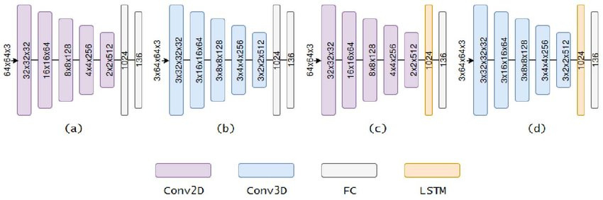
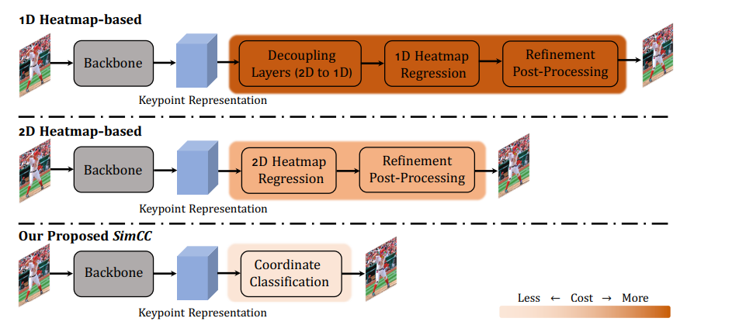
08/34
Coordinate Classification (SimCC):
Các phương pháp cũ dùng Heatmap regression (tốn kém) hoặc Coordinate regression (khó tối ưu). SimCC xem định vị là phân loại, giúp giữ lại thông tin không gian tốt hơn và giảm sai số lượng tử hóa. RTMPose kế thừa và tối ưu hóa SimCC để tạo ra mô hình nhẹ nhất có thể.

Slide 9
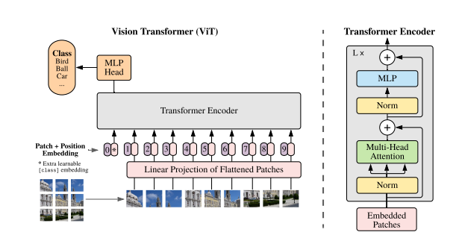
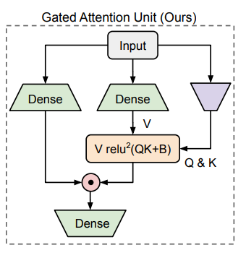
09/34
Vision Transformers:
Transformer đạt độ chính xác cao nhưng chi phí tính toán rất lớn. RTMPose thay thế Transformer nặng nề bằng cơ chế Self-attention (GAU) gọn nhẹ kết hợp với SimCC, giúp nắm bắt sự phụ thuộc giữa các điểm khớp mà vẫn đảm bảo tốc độ thời gian thực

Slide 10


10/34
MÔ HÌNH LÝ THUYẾT

Slide 11
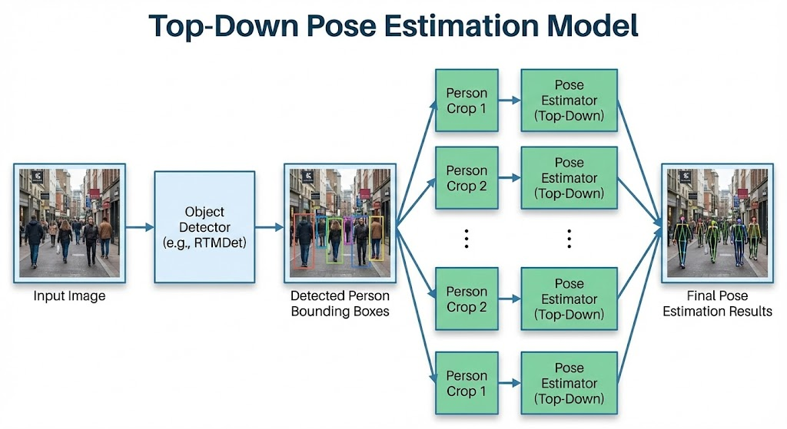
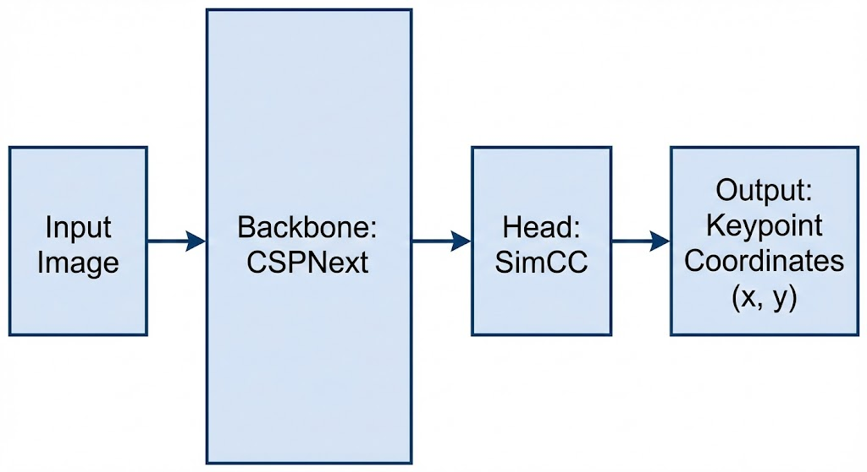
Hướng tiếp cận & Kiến trúc tổng quan
11/34
Top-Down Approach
Base-line

Slide 12
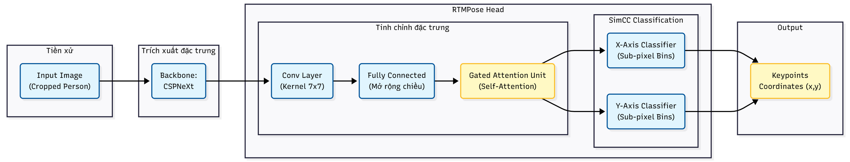
11/33
Kiến trúc tổng thể của mô hình RTMPose (The overall architecture of RTMPose

Slide 13
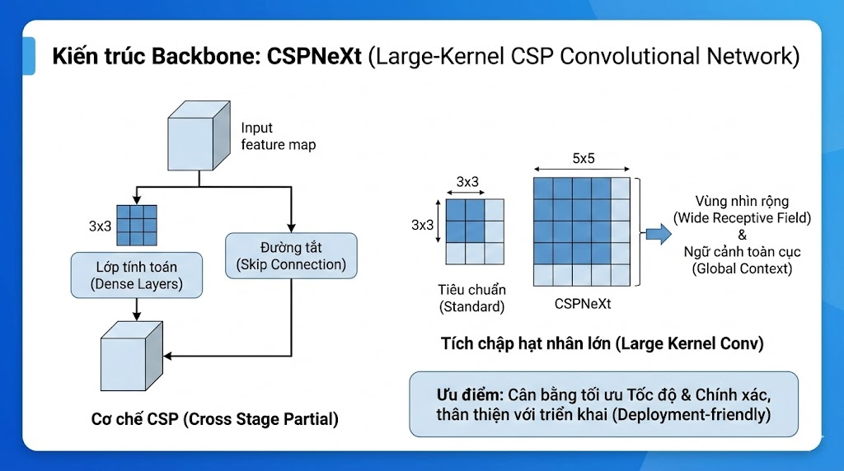
Backbone: CSPNeXt
12/33

Slide 14
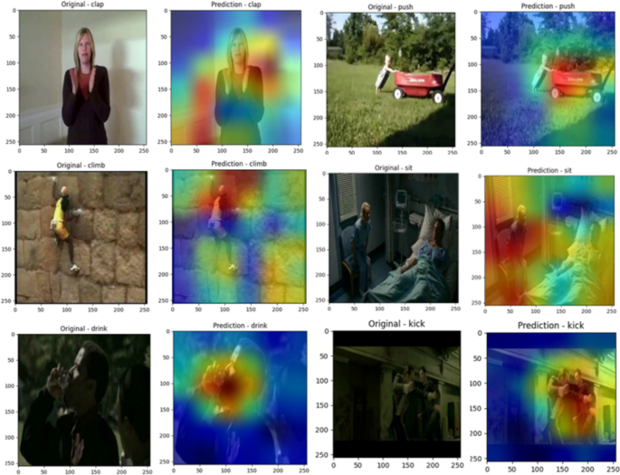
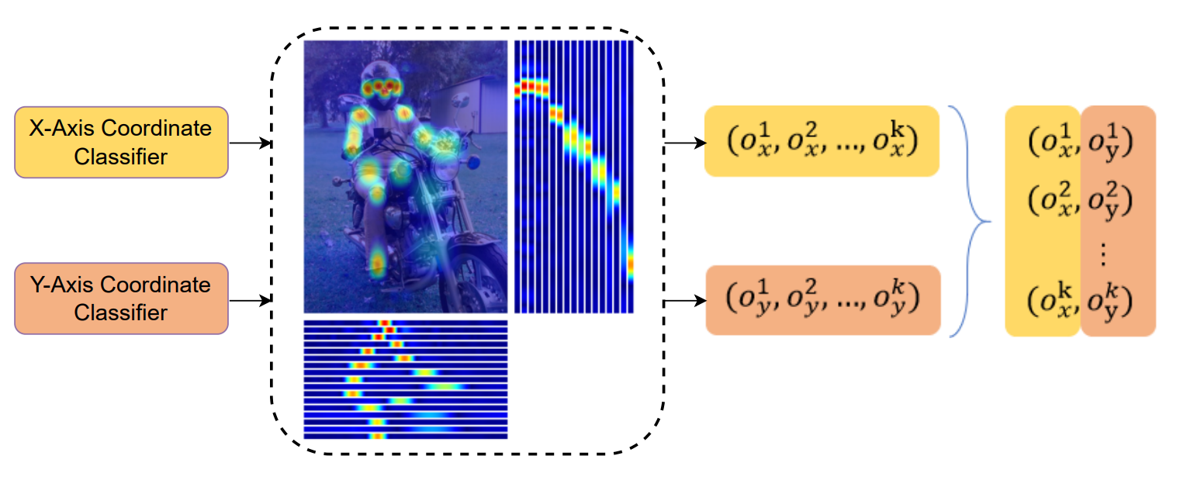
SimCC - Đổi mới cốt lõi
13/33
Heatmap Regression
Coordinate Classification

Slide 15
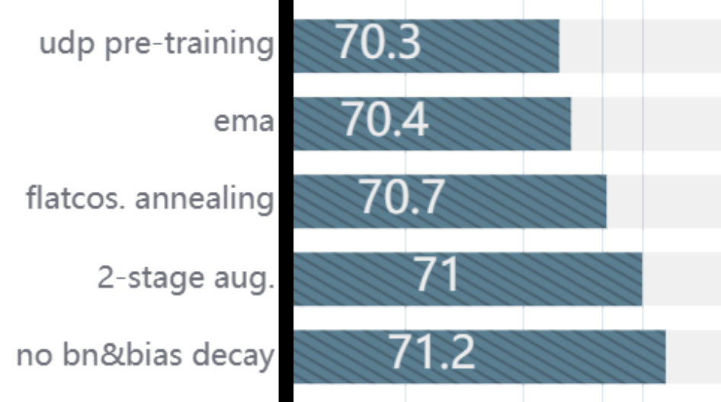
Chiến lược huấn luyện
14/33
Pre-training
Backbone được pre-train bằng phương pháp UDP (Unbiased Data Processing - dựa trên heatmap)
Tối ưu hóa
Sử dụng EMA để giảm overfitting.
Lịch trình Flat Cosine Annealing cho learning rate.
Tắt weight decay cho các lớp normalization và bias.
Tăng cường 2 giai đoạn
180 epochs đầu: Dùng augment mạnh (xoay lớn, Cutout) để mô hình học đặc trưng tổng quát, tránh học vẹt.
30 epochs cuối: Giảm augment để mô hình tinh chỉnh, khớp hơn với dữ liệu thật.

Slide 16
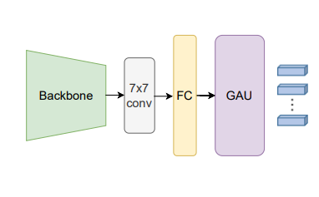
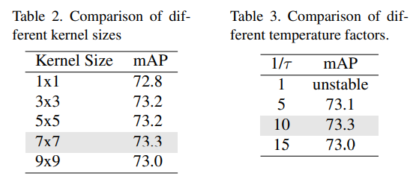
Chiến lược tối ưu
15/33
Mở rộng chiều đặc trưng (FC)
Mô đun tự chú ý (GAU)
Sử dụng lớp tích chập nhân lớn hơn
Loss Function với nhãn mềm SORD
Softmax Temperature
Sigma riêng biệt

Slide 17
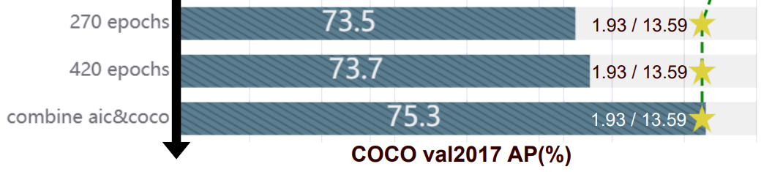
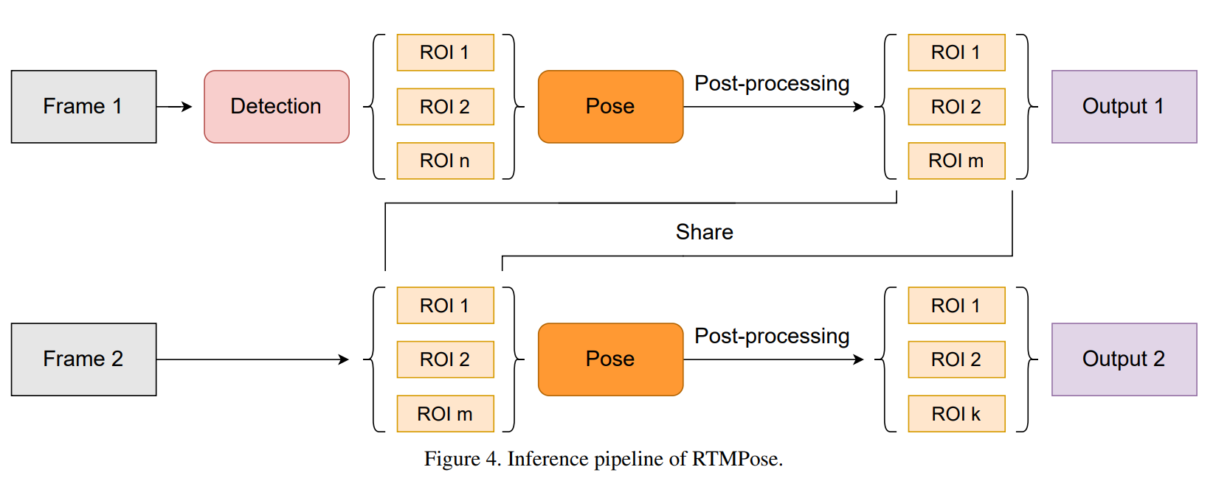
Chiến lược tối ưu
16/33
Training
Tăng 210 lên 420 epochs
Kết hợp bộ dữ liệu COCO với AI Challenger
Inference pipeline
Dùng cơ chế Skip-frame detection
Loại bỏ các dự đoán trùng lặp và làm mượt chuyển động

Slide 18
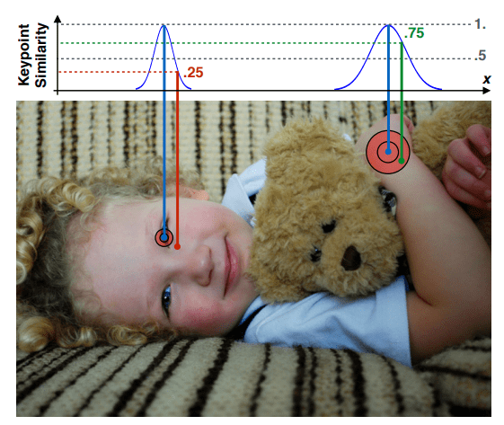
CHỈ SỐ
ĐÁNH GIÁ
17/33
01
AVERAGE PRECISION (AP) DỰA TRÊN OKS

Slide 19
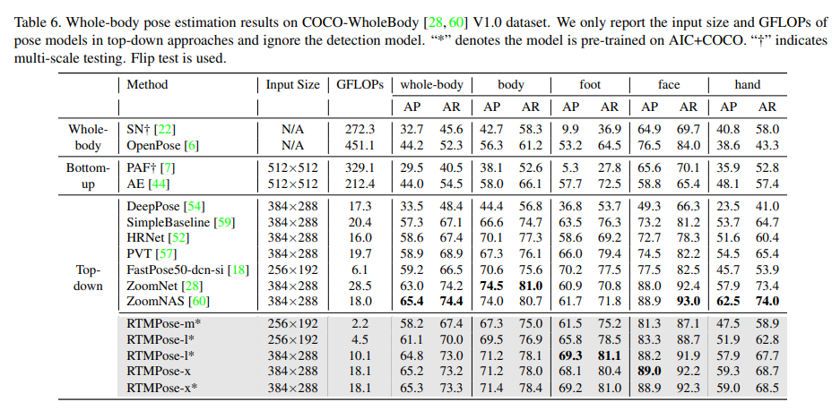
CHỈ SỐ
ĐÁNH GIÁ
18/33
02
AVERAGE RECALL (AR)

Slide 20
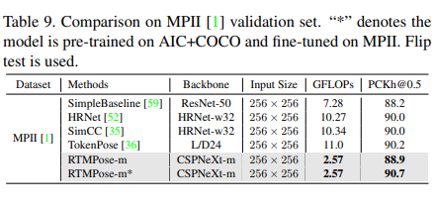
CHỈ SỐ
ĐÁNH GIÁ
19/33
03
PCKH@0.5 (PROBABILITY OF CORRECT KEYPOINT HEAD)

Slide 21
CHỈ SỐ
ĐÁNH GIÁ
20/33
04
05
06
LATENCY (ĐỘ TRỄ) VỚI BATCH SIZE = 1
FPS (FRAMES PER SECOND)
GFLOPS & PARAMS

Slide 22
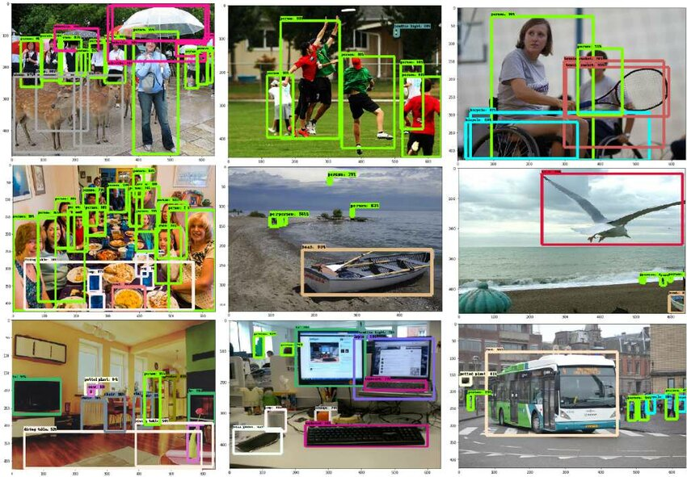
TẬP DỮ LIỆU
21/33
01
MS COCO (COMMON OBJECTS IN CONTEXT)

Slide 23
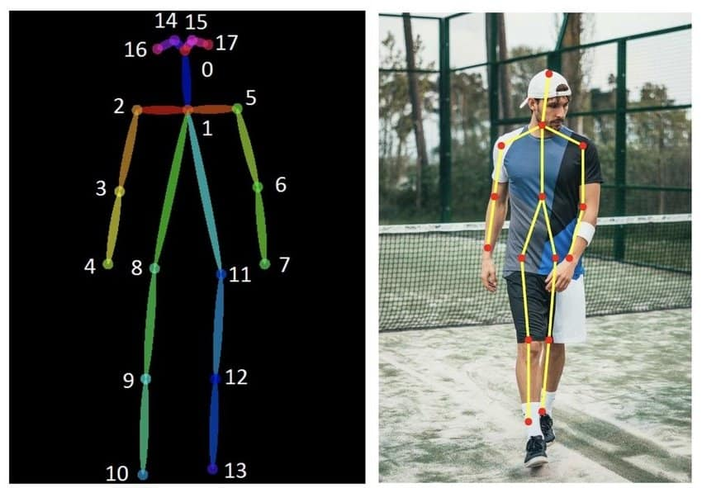
TẬP DỮ LIỆU
22/33
02
COCO-SINGLE PERSON

Slide 24
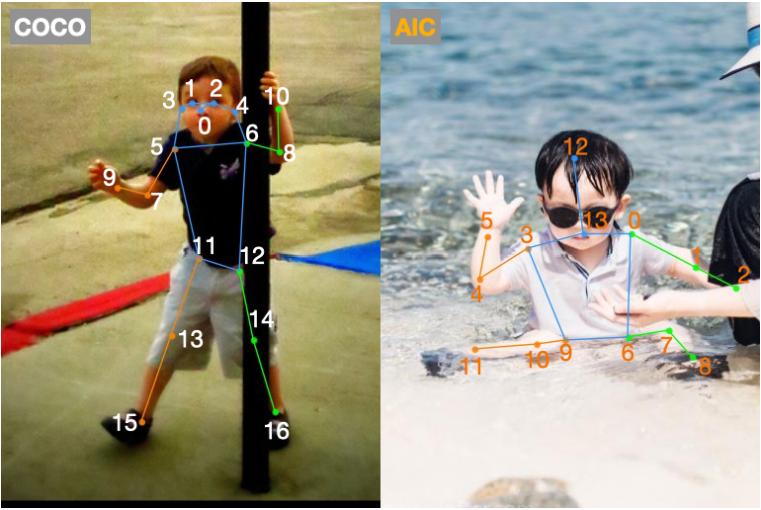
TẬP DỮ LIỆU
23/33
03
AI CHALLENGER (AIC)

Slide 25
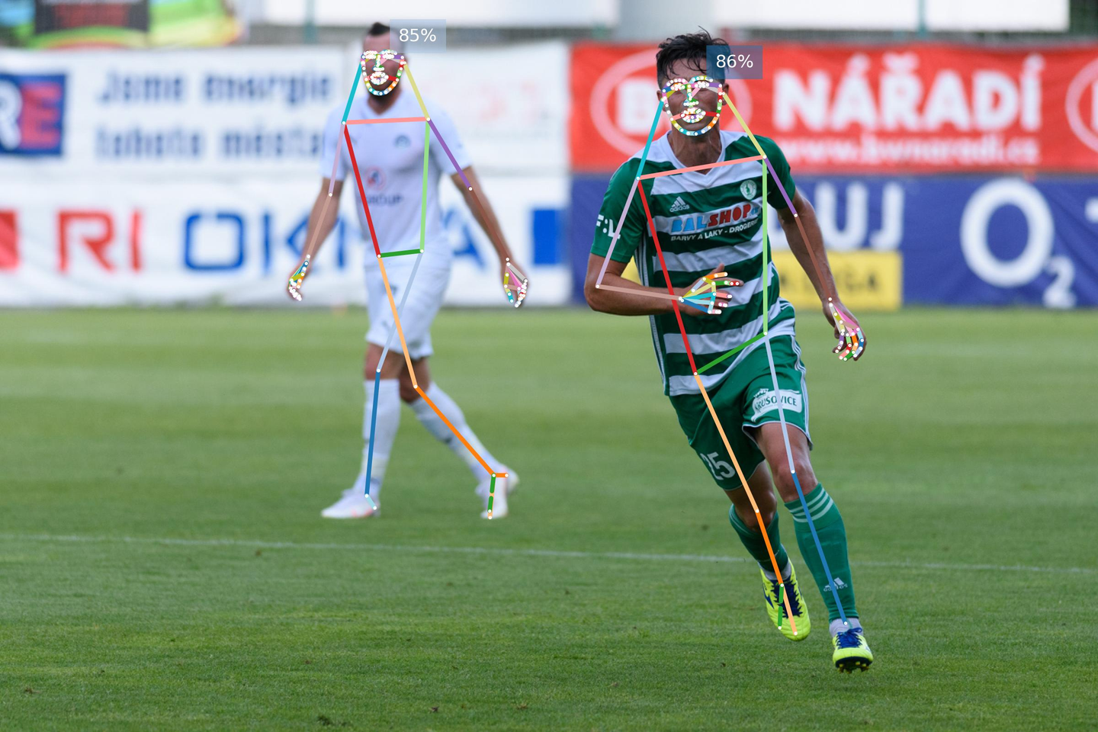
TẬP DỮ LIỆU
24/33
04
COCO-WHOLEBODY (V1.0)

Slide 26
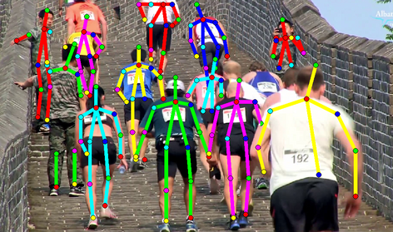
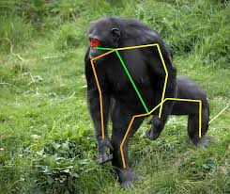
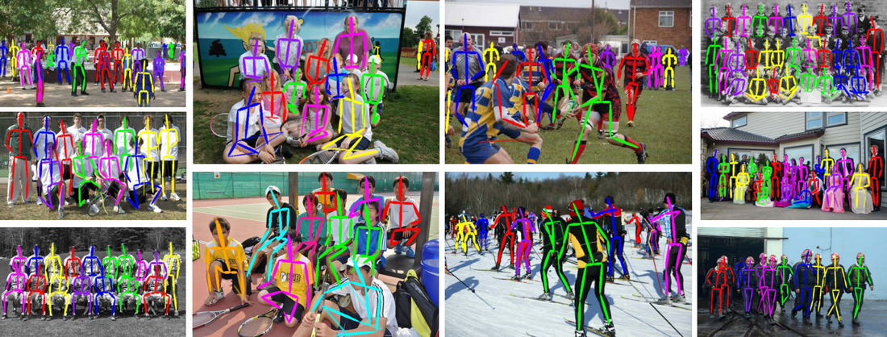
TẬP DỮ LIỆU
25/33
05
CROSS-DOMAIN DATASETS (MPII, AP-10K, CROWDPOSE)

Slide 27
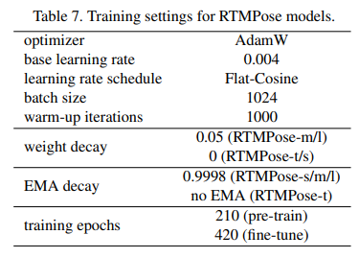
THỰC NGHIỆM
26/33
01
CẤU HÌNH HUẤN LUYỆN

Slide 28
THỰC NGHIỆM
27/33
2 GIAI ĐOẠN
Mục đích: Cân bằng giữa học cấu trúc và khớp dữ liệu thực tế.
2 GIAI ĐOẠN
02
CHIẾN LƯỢC TĂNG CƯỜNG DỮ LIỆU
GIAI ĐOẠN 1 (STRONG - 180 EPOCHS)
• Biến đổi mạnh: Xoay [-80 độ, 80 độ], Scale [0.6, 1.4], Cutout.
• Giúp model học cấu trúc cơ thể.
2 GIAI ĐOẠN
GIAI ĐOẠN 2 (WEAK - 30 EPOCHS CUỐI)
• Tắt xoay lớn, tắt Cutout.
• Giúp model tinh chỉnh trên phân phối ảnh thực tế.
2 GIAI ĐOẠN

Slide 29
THỰC NGHIỆM
28/33
PHẦN MỀM
Framework phát triển: MMPose (OpenMMLab).
Công cụ triển khai (Deployment): MMDeploy.
Backends hỗ trợ:
ONNX Runtime (cho CPU).
TensorRT (cho GPU - FP16).
ncnn (cho thiết bị di động).
2 GIAI ĐOẠN
03
MÔI TRƯỜNG PHẦN CỨNG & PHẦN MỀM
Huấn luyện:
Cluster siêu máy tính: 8 x NVIDIA A100 GPUs.
Suy luận & Kiểm thử (Inference Testing):
Desktop CPU: Intel Core i7-11700.
Desktop GPU: NVIDIA GeForce GTX 1660 Ti.
Mobile Edge: Chip Snapdragon 865 (Chứng minh tính di động).
PHẦN CỨNG
2 GIAI ĐOẠN

Slide 30



29/33
So sánh hiệu suất
TỔNG KẾT
Điểm mạnh nổi bật
Hạn chế & Thách thức

Slide 31
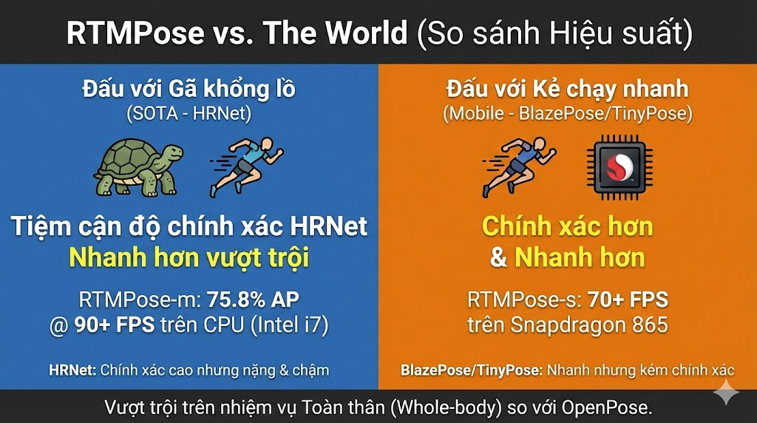
30/33
So sánh hiệu suất

Slide 32
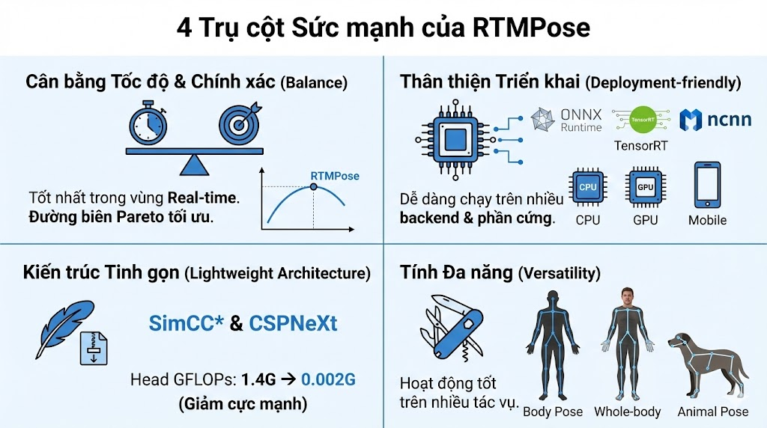
31/33
Điểm mạnh nổi bật

Slide 33
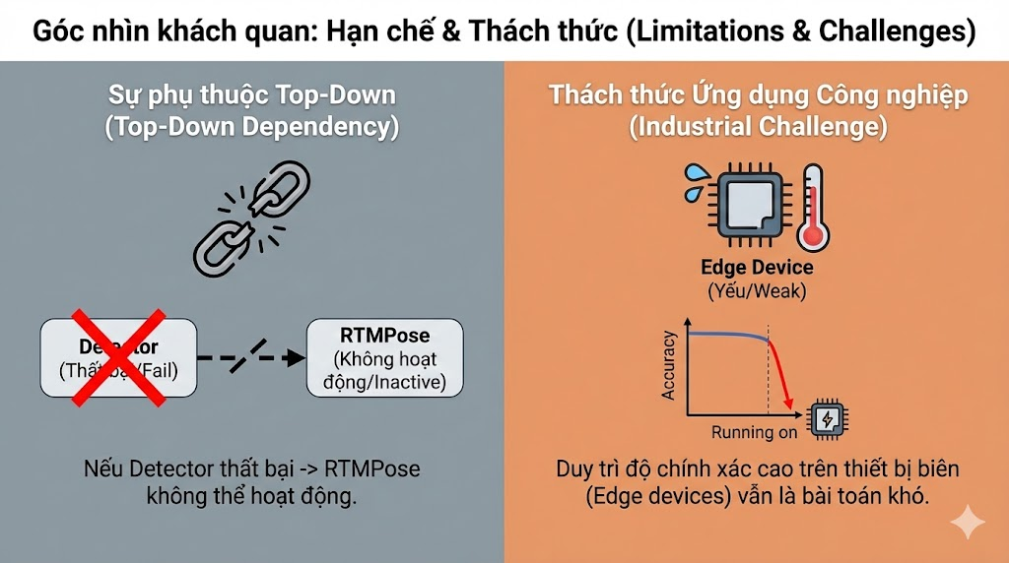
32/33
Hạn chế & Thách thức

Slide 34
33/33
THANK
YOU!

